Slide 1
Psykiskt stöd för vänner
Notes:
Aloita kurssi toivottamalla kurssilaiset tervetulleeksi ja käymällä lyhyesti läpi kurssin sisältö ja tavoitteet. Lisäksi on hyvä käydä lävitse osallistujien odotukset koulutukselle ja yhteiset pelisäännöt. Lyhyet esittelyt, esimerkkejä voit katsoa kouluttajan ohjeesta.

Slide 2
Utbildningens mål
Känner till och känner igen olika kriser
Kan möta och stödja vänklienter i olika livssituationer
Känner till sina egna resurser och gränser, får hjälp med att orka och verka som vän
Kan söka hjälp i olika situationer och hänvisa en vänklient vidare, vid behov till professionell hjälp
Notes:
I den här utbildningen är det viktigaste att stanna upp kring de teman som talar till volontärerna. Huvudfokus ligger på olika diskussioner och övningar. Det spelar ingen roll om några av bilderna får mindre uppmärksamhet. Vid behov kan du fortsätta samtalet om saker som är kvar att prata om i en kamratgrupp eller på en kompiskväll.
Akut eller långvarig situation? Viktigt!

Slide 3
Utbildningens innehåll:
Syfte och metoder för känslomässigt stöd
Mentalt stöd i vänskapsaktiviteter
En väns eget välbefinnande

Slide 4
1
2
3
Var öppen
Visa respekt
Skapa en positiv atmosfär
Sju principer för tryggare rum
Bemöt nya människor och frågor utan fördomar. Ta varje möte som en möjlighet att lära dig något nytt och utvecklas.
Observera dina ordval och respektera den andras åsikt. Låt bli att skymfa, förlöjliga eller fördöma någon med ditt tal eller beteende.
Ta även ansvar över en annans upplevelse. Lyssna, beröm och uppmuntra.
4
5
6
Undvik antaganden
Ge plats
Ingrip
Gör inga antaganden på basis av yttre egenskaper, hudfärg, etnisk bakgrund, religion, kön, ålder eller tal. Gör inga antaganden om kön, bakgrund eller funktionsförmåga.
Respektera en annans personliga utrymme, integritet och självbestämmanderätt. Se till att alla blir hörda och ge alla möjlighet att delta.
Bli inte enbart en åskådare om du bevittnar trakasserier eller annan osaklig behandling.
7
Njut
Ha det trevligt! Fråga om du undrar över något och ta reda på saken.
Notes:
På Vänkursen följer vi principerna för en trygg plats.
En trygg plats i utbildningssituationen säkerställer att varje deltagare vågar delta i diskussionen om hen så vill.
En öppen atmosfär och att lyssna på andra.
Man behöver inte prata eller sätta på kameran, även om det vore trevligt att se och höra alla.
Anta inte – fråga högaktningsfullt!
Att acceptera olikheter.
Obs! Kommentarer som underskattar eller ifrågasätter en annan person är inte en åsiktsfråga eller legitim yttrandefrihet, utan dåligt beteende.
FRK:s principer för en tryggare plats:
Var öppen
Bemöt nya människor och frågor utan fördomar. Ta varje möte som en möjlighet att lära dig något nytt och utvecklas.
Visa respekt
Observera dina ordval och respektera den andras åsikt. Låt bli att skymfa, förlöjliga eller fördöma någon med ditt tal eller beteende.
Skapa en positiv atmosfär
Ta även ansvar för en annans upplevelse. Lyssna, beröm och uppmuntra.
Undvik antaganden
Gör inga antaganden på basis av yttre egenskaper, hudfärg, etnisk bakgrund, religion, kön, ålder eller tal. Gör inga antaganden om kön, bakgrund eller funktionsförmåga.
Ge utrymme
Respektera en annans personliga utrymme, integritet och självbestämmanderätt. Se till att alla blir hörda och ge alla möjlighet att delta.
Ingrip
Bli inte enbart en åskådare om du bevittnar trakasserier eller annan osaklig behandling.
Njut
Ha det trevligt! Fråga om du undrar över något och ta reda på saken.

Slide 5




Slide 6

Vem är vi? Låt oss lära känna varandra.

Slide 7

Kriser - Livskriser - Utvecklingskriser - Plötsliga kriser - Även glada händelser såsom ett barns födelse kan utlösa en kris.
Kuva: Pixapay
Notes:
Kouluttajalle: Mitä tarkoitetaan kriisillä?
Kriisillä tarkoitetaan yleensä tilannetta, jolloin elämässä tapahtuu suuri muutos. Tämä muutos käynnistää mielessä sopeutumistehtävän. Sopeutuminen on henkisten resurssien käyttämistä, jotta elämänmuutokseen mukaudutaan. Yleensä ihmisen voimavarat riittävät ja tilanne tasapainottuu.
Kehityskriisit ovat normaaleja ihmisen kasvuun ja kehitykseen liittyviä siirtymävaiheita, kuten murrosikä, itsenäistyminen lapsuuden kodista pois muutto, ensimmäisen lapsen saaminen tai eläkkeelle jääminen. Usein kehityskriiseihin voi varautua ja valmistautua etukäteen.
Elämänkriisit ovat muutoksia joita elämä tuo mukanaan liittyen ihmissuhteisiin, työhön tai asuinpaikkaan, kuten uusi ihmissuhde, ihmissuhteen katkeaminen, avioero, asuinpaikan vaihto, muutto ulkomailla tai takaisin kotimaahan, työpaikan vaihto tai irtisanominen. Elämän kriiseihin liittyy usein vaihe, jossa ihminen joutuu tekemään päätöksiä koskien tulevaisuutta tai kriisin ratkaisua. Joskus muut haasteena on jos muut tekevät päätöksen eikä itse voi päättää, esim. vanhus kotihoidosta vanhainkotiin tai muuhun laitokseen. Myöskään lapsilla ei välttämättä ole elämänkriiseissä päätösvaltaa, silti lapset tulisi ottaa aina huomioon esim. avioero tai muutto.
Äkilliset kriisit –Yllättävyys, joudutaan sopeutumaan tilanteeseen, joka on jo tapahtunut. Tapahtuman järkyttävyys ja äkillisyys käynnistävät välittömän sopeutumisprosessin, mikä voi kestää kauankin. Äkillisen järkyttävän tapahtuman tunnusmerkkejä: tapahtuman ennustamattomuus ja sattumanvaraisuus, tietoisuus omasta haavoittuvuudesta, elämänkatsomuksen kyseenalaistaminen, elämänarvojen muuttuminen.
Lähde: Hädän hetkellä –psyykkisen ensiavun opas, Saari, Kantanen, Kämäräinen, Parviainen, Valoaho, Yli-Pirilä, toim. Suomen Punainen Risti, Duodecim. 2009.
Lisätietoa:
https://www.mielenterveystalo.fi/nuoret/tietoa_mielenterveydesta/mielenterveyden_vahvistaminen/Pages/kuinka_selviydyn.aspx
https://www.terveyskirjasto.fi/terveyskirjasto/tk.koti?p_artikkeli=onn00124
https://mieli.fi/sites/default/files/materials_files/mieli_kriisi_netti.pdf
https://mieli.fi/fi/mielenterveys/vaikeat-el%C3%A4m%C3%A4ntilanteet/nuorten-kriisit/kriisist%C3%A4-selviytymiseen

Slide 8
Vilka händelser kan utlösa en kris?
Ensamhet
Depression
Fattigdom
Flytt till en ny ort eller ett nytt land
Sjukdomar och skador, närståendevårdssituationer
Förlust av ekonomiska och materiella resurser
Olyckor
Förlust av förälder, barn, vän, livskamrat eller någon annan viktig person
Sexuellt, fysiskt eller psykiskt våld
Att bevittna en annan människas lidande
Brott
Annat, vad?
Notes:
Kouluttajalle: Vapaata keskustelua noin 10 min Näihin mennään tarkemmin case harjoituksissa, dia 11. Tuleeko osallistujilla mieleen muita? (listaa voi täydentää keskustelujen pohjalta).
Lisäksi kriisejä voivat aiheuttaa:
-Lääketieteelliset toimenpiteet
-Luonnonkatastrofit
-Aseelliset konfliktit

Slide 9
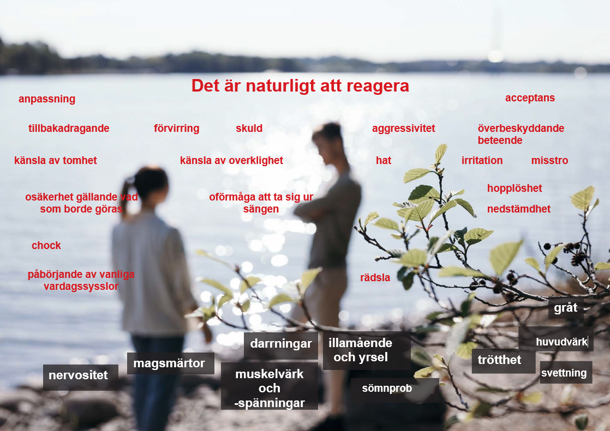
Notes:
Ihminen reagoi kriisiin monella eri tavalla, kehollisesti, henkisesti ja sosiaalisesti.
Teksti on jaoteltu kuvaan niin, että punaisella tekstillä on kirjoitettu henkiset ja sosiaaliset reaktiot ja valkoisella keholliset.
On tärkeää osata tunnistaa reaktioita, ja se auttaa ymmärtämään käyttäytymistä ja antamaan oikeanlaista apua.
Järkyttävät tapahtuvat vaikuttavat myös muistiin ja keskittymiskykyyn.

Slide 10

Behovet av stöd varierar från person till person
En kris kan förändra människans uppfattningar om livshantering, trygghet, förtroende, makt, närhet och självständighet.
Behovet av stöd kan inte bedömas utifrån händelsen i sig eller utifrån vilka den berör. Det avgörande är vad händelsen innebär för individen. Behovet av stöd varierar från person till person.
Kuva: Joonas Brandt
Notes:
Kouluttajalle:
Kaikki eivät reagoi kriiseihin samaan aikaan tai samalla tavalla.
Kaikki eivät tarvitse tai halua henkistä ensiapua.
Pelottava tapahtuma voi vaikuttaa voimakkaasti myös tapahtumaa todistaneisiin sivullisiin, jotka saattavat tarvita henkistä ensiapua.
Jotkut pysyvät rauhallisina eivätkä reagoi voimakkaasti itse tapahtumahetkellä mutta reagoivat voimakkaasti myöhemmin.
Jotkut reagoivat voimakkaasti, mutta eivät kaipaa henkistä ensiapua, koska he pystyvät käsittelemään tilannetta itse tai saavat tukea muualta.
Extraharjoitus: Jos aikataulu ei ole tiukka, voi tehdä tämän harjoituksen. Harjoitus uskomuksista esimerkiksi kolmessa ryhmässä: 10 min+10 min purku.
Turvallisuus
Milloin tunnet olosi turvalliseksi? Miksi?
Milloin tunnet olosi turvattomaksi? Miksi?
Mitkä tekijät voivat lisätä turvallisuuden tunnettasi?
Mitkä tekijät ovat vaikuttaneet käsitykseesi turvallisuudesta?
Luottamus
Pohtikaa pareittain mitä luottamus teille merkitsee?
Milloin voit luottaa? Miksi?
Milloin et voi luottaa? Miksi?
Miten voit lisätä luottamuksen tunteitasi?
Mitkä tekijät ovat vaikuttaneet käsityksiisi luottamuksesta?)
Elämän hallinta
Mitä elämän hallinta teille merkitsee?
Milloin tunnet, että hallitset/et hallitse elämääsi, Miksi?
Mitkä tekijät ovat vaikuttaneet käsityksiisi Henkisen ensiavun opas Punaisen Ristin ja Punaisen Puolikuun kansallisille yhdistyksille. https://rednet.punainenristi.fi/henkinentuki

Slide 11

Syftet med psykiskt stöd är att stärka
Trygghet
Lugn
Samhörighet
Initiativförmåga
Hopp
Kuva: Joonas Brandt
Notes:
Kouluttajalle: Miten ystävä voi edesauttaa turvallisuutta, rauhallisuutta, yhteenkuuluvuutta, omatoimisuutta ja toivoa?
Harjoitus pareittain (10 min+10 min purku).
Miten vahvistat turvallisuuden tunnetta?
Miten rauhoitat/lohdutat?
Miten vahvistat yhteenkuuluvuuden tunnetta?
Miten edistät omatoimisuutta?
Miten luot toivoa?
Yhdessä pohtien kouluttaja kirjaa fläpille. Millä asioilla tai mitä tekemällä voidaan edistää kutakin Hobfollin periaatetta: Turvallisuutta (esim. suoja, ruoka, perustarpeet)
Rauhallisuutta (samat kuin edellä+oikeaa tietoa tapahtumasta, normaaleista reaktioista, stressin hallintakeinoista, tapahtumaan liittyvien uutisten katsomisen välttäminen, jos kärsii voimakkaasta ahdistuksesta tai stressistä). Yhteenkuuluvuutta (esim. yhteyden saaminen läheisiin, yhteisölliset kokoontumiset, harrastustoiminta, uskonnollinen tai hengellinen toiminta, sururituaalit, tietoa mistä saa lisäapua tai tukea tarvittaessa). Omatoimisuutta (esim. osallistuminen omia asioita koskevaan päätöksen tekoon, omien selviytymiskeinojen ja vahvuuksien tunnistaminen ja vahvistaminen, arjen rutiinien säilyminen (päivä/yörytmi, ruokailurytmi, työ, opiskelu, päivähoito). Toivo (esim. henkilökohtaiset ominaisuudet, tunne yhteisöön kuulumisesta, usko toipumisen mahdollisuuteen, läheiset ihmissuhteet, vertaistuki, ammattilaisten tarjoama tieto ja tuki, toipumista edistäviin aktiviteetteihin osallistuminen, hengellisyys, luonto/ympäristö)
Kouluttajalle: Ihmisten selviytymistä tukevat seuraavat seikat:
Turvallinen ja rauhallinen ympäristö
Positiivinen ja terveyttä edistävä arjen toiminta
Kokemus yhteisön antamasta tuesta
Luottamus omaan selviytymiskykyyn ja voimavaroihin
Positiiviset ajattelu ja vakaumukset, kuten uskonnollinen tai hengellinen vakaumus
Mahdollisuus ylläpitää normaaleja rutiineja ja palata niiden pariin nopeasti.
Henkisen ensiavun opas Punaisen Ristin ja Punaisen Puolikuun kansallisille yhdistyksille. https://rednet.punainenristi.fi/henkinentuki

Slide 12

Aktivt lyssnande
Ögonkontakt
Visa empati
Lyssna mer än du talar
Upprepa med egna ord
Tolka inte
Avbryt inte
Döm inte
Sammandrag
Förtydligande frågor, öppna frågor
Kuva: Joonas Brandt
Notes:
Extraharjoitus: Jos aikataulu ei ole tiukka, voi tehdä tämän harjoituksen. Harjoitus (ennen dian näyttämistä): Mieti tilannetta, jossa olet saanut apua toisilta? Mikä tilanteessa oli sellaista mikä auttoi? Hetki yksin, keskustelu pareittain ja yhteinen purku, yhteensä 15 min.
Tähän voidaan tehdä perään (tai pelkästään) myös hiljaisuuden sieto harjoitus.
Ollaan pareittain minuutti hiljaa. Miltä tuntui? Tekikö mieli nauraa? Tuntuiko aika pitkältä, epämukavalta jne.?
Lisätietoa: prcentre.org – Caring for volunteers
Läsnäolo: turvallisuuden tunteen luominen, luottamuksen rakentaminen, rauhallisuus luo rauhallisuutta
Tunteiden hyväksyminen: ei tuomita, ei tulkintaa, empatia
Aktiivinen kuuntelu (eleet ja asennot): avoin kehonkieli (esim. Ei kädet puuskassa, sopiva etäisyys, katsekontakti jne.), avoimet kysymykset, rauhallisuus, ei miksi kysymyksiä- tulkitaan helposti syyttäväksi.
Empaattisuus: Pyri ymmärtämään toisen ihmisen elämäntilannetta ja ajatuksia. Kunnioita häntä tärkeänä ja kanssasi tasa-arvoisena ihmisenä.
Aitous: Ole oma itsesi! Jos et tiedä tai et osaa kommentoida, sano se.
Tilan antaminen: Keskity siihen, mitä toinen sinulle sanoo, mitä hän ajattelee ja tuntee. Anna tilaa myös toisen henkilön negatiivisille tunteille, tuskalle, hämmennykselle, surulle ja vihalle. Anna myös tilaa hiljaisuudelle ja opettele sietämään sitä.
Kysy avoimia kysymyksiä: Vältä kysymyksiä, johon voi vastata vain ”kyllä” tai ”ei”. Avoimet kysymykset alkavat sanoilla miten, milloin, missä, kuka? Rohkaise keskustelua kysymyksillä ja kommenteilla. Katso silmiin.
Hyödyllisiä kysymyksiä kuuntelijalle:
Tuntuuko sinusta...? Tarkoitatko että...?
En oikein ymmärrä mitä tarkoitat...
Kertoisitko minulle...? Voisitko kertoa enemmän?
Minulle tulee tuosta mieleen...
Oletko ajatellut...? Miltä se sinusta tuntuu?
Tuleeko sinulle jotain muuta mieleen? Onko sinulla mielessäsi esimerkkejä?
Milloin sinusta tuntui tuolta? Tuntuuko sinusta nyt siltä?
Mitä tarkoitat?
Ymmärsinkö oikein, että...? Onko asia niin, että...?

Slide 13
Aktivt lyssnande
Ge utrymme för diskussion. Det finns inget behov av att ha färdiga svar. Det viktiga är att dela det.
Vardagsrutiner och en regelbunden daglig rytm hjälper dig att orka. Stöd för regelbunden mat, tillräcklig vila och träning.
Stöd personens egna resurser.
Om det handlar om sorg, istället för att sörja det förflutna. Stöd att vända blicken mot framtiden.
Notes:
Kouluttajalle:
Jokainen meistä on erilainen - niin lapsista, aikuisista kuin vanhuksistakin – ole aito. Erilaisuuden ymmärtäminen ja hyväksyminen on onnistuneen vuorovaikutuksen lähtökohta
Mieti keskustelunaiheita, tartu hetkeen ja siinä esille tuleviin asioihin/teemoihin. Puhu luontevasti kun sinusta siltä tuntuu, vaikka teille yhteisistä aiheista (esim. säästä) – ja ole oma itsesi.
Sinun ei tarvitse olla hoitaja, vain läheinen, johon ihminen voi turvata, joka juttelee/jutustelee, auttaa pienissä asioissa.
Puhu niin, että saat katsekontaktin - joskus kädestä pitäminen ja kosketus auttaa. Kuuntele ja ”lue ihmistä”. Ilmeet ja eleet kertovat paljon ihmisen voinnista ja kunnosta. Selvitä jos mahdollista avustettavasi pääsairaus, jotta osaat hieman paremmin ”lukea” ystäväasiakasta.
Ole rauhallinen ja selkeäpuheinen (älä kuitenkaan puhu kovaa) – pitkät lauseet sekoittavat.
Dementoivaa sairautta sairastava asiakas voi elää toisessa todellisuudessa – se ei haittaa, jos se ei häntä ahdista.
Mikäli huonokuntoinen ikäihminen – ystäväasiakas valittaa/kertoo oireita, jotka on mielestäsi vakavia -> ota yhteyttä ystävävälitykseen. Asiakkaalla voi olla esim. hoitoa vaativa sydänsairaus, astma ym.

Slide 14
Fallgropar i människomöten
Man ger alltför färdiga lösningar.
Man strävar efter att vänklienten själv ska hitta lösningar på sina problem.
Hur har du agerat tidigare i motsvarande situationer?
Man hakar upp sig på egna åsikter eller bisaker.
Problemlösning kan ta mer tid än vi tror.
Oönskad hjälp är ofta onödig. Man försöker ofta ge råd även om de inte behövs.
Notes:
Inte så här:
”Du tror att du har problem, låt mig berätta om mina.”
”Så här ska du göra.”
”Oroa dig inte, jag fixar allt.”
”Jag har själv haft ett liknande problem.”
”Jag vet hur det känns.”
”Tiden läker alla sår.”
Lähde: SPR Auttava puhelin koulutusmateriaali
Kouluttajalle: Nouseeko osallistujille muuta mieleen?

Slide 15
Case utbildning – hur ska man möta, stödja och vägleda?
Tung familje-omsorgssituation
Ensam
Länge förtsatt fattigdom
Långtids-patient
Deprimerad
Missbruksproblem
Minnesförlust
Berövad eller döende
Notes:
Ystäväasiakkaalle saattaa olla monenlaisia haasteita elämässään, ja lisäksi myös taloushuolia, jotka voivat horjuttaa mielenterveyttä.
Harjoitus pareittain ja purku: 10 min + 20 min purku. Jokaiselle parille jaetaan oma case, voi valita ylläolevista tai jos tulee mieleen muita. Harjoitusta purettaessa kouluttajan materiaalista löytyy erilaisia kohtaamisia ja vinkkejä kohtaamisiin, joita voi käyttää tukena. Materiaalin voi myös jakaa osallistujille. Tärkeintä on keskittyä niihin caseihin, jotka puhuttavat!
Rajaus! Ystävä on paikalla ja tukee tässä ja nyt, voi ohjata avun piiriin, sen jälkeen vastuu on asiakkaalla. Kuuntelu- ja läsnäolon taidot riittävät.

Slide 16

När ska man föra sin oro på tal?
När en vänklient verkar orolig, ångestfylld, frånvarande.
När du själv noterar någonting onormalt.
När en vänklient helt tydligt försöker berätta någonting, men inte får det sagt.
När du upplever någonting som oroar.
När någon annan för fram oro över sin vänklient.
Kuva: Joonas Brandt
Notes:
Kouluttajalle: Havaitse - > Ota puheeksi -> Kuuntele - > Motivoi -> Ohjaa eteenpäin, haittojen vähentäminen -> ”Päätösviesti”
Puheeksi ottamisen diat 13-16 voi käsitellä tarpeen mukaan.

Slide 17
Prata om oro…
Dialogiskt, respektfullt uttryck av oro
Ta upp din egen oro, hjälp till att lindra din egen oro. En begäran om hjälp besvaras ofta genom att erbjuda hjälp.
Respektfullt tillvägagångssätt - ingen anstöt
Ett interaktivt tillvägagångssätt
Ett interaktivt tillvägagångssätt
Vardagliga mål i en betydande position
Att definiera målet innebär att definiera icke-problemtillståndet (vilka är möjligheterna att nå målet, vilka risker kan det finnas, etc.)
Situationen kan förstås genom frågor, t.ex. Vad kan hjälpa? Vilka är dina styrkor? Hur skulle du råda din vän i en liknande situation?
Riktningen är framtiden
Notes:
Kouluttajalle: Havaitse - > Ota puheeksi -> Kuuntele - > Motivoi -> Ohjaa eteenpäin, haittojen vähentäminen -> ”Päätösviesti”
Puheeksi ottamisen diat 13-16 voi käsitellä tarpeen mukaan.

Slide 18
Prata om oro…
Förbered dig för samtalet
Skriv ner saker på papper
Välj tid och plats
Tänk i förväg på de parter som du skulle kunna få professionell hjälp av vid behov
Ta upp din oro
”Jag-meddelande”
Var respektfull, lyssna
Positiv feedback är viktigt
Vilka lösningar finns i situationen?
Realism
Styra framåt om så behövs (meddelande om oro)
Ta hand om dig själv
Du kan stödda och vägleda men du kan inte lösa situationer åt någon annan!
Notes:
Mikäli huoli herää, ystävä voi tehdä huoli-ilmoituksen iäkkäästä ystäväasiakkaastaan, jolloin vastuu siirtyy ammattilaisille
Jos iäkäs ihminen ei kykene huolehtimaan itsestään, terveydestään tai turvallisuudestaan, kuka tahansa voi tehdä huoli-ilmoituksen kunnan sosiaalihuollosta vastaavalle viranomaiselle. Ilmoittaja voi olla esimerkiksi naapuri tai ystävä.
Huoli-ilmoituksen tekemisen käytännöt vaihtelevat eri kunnissa, mutta kaikissa kunnissa ilmoitus on otettava vastaan ja sen on johdettava aina palvelutarpeen selvittämiseen. Ilmoituksen tarkoituksena on varmistaa, että iäkäs henkilö saa tarvitsemansa huolenpidon silloinkin, kun hän ei sitä itse osaa tai ymmärrä pyytää (vanhuspalvelulaki).

Slide 19
Hörnstenarna i att tala upp
Det finns inte bara ett sätt
Det finns tre viktiga faktorer i situationen – kunden, du och miljön
När du har öppnat en chattuppkoppling kanske resultatet inte visas förrän senare.
Volontären får primärt stöd, råd och vägledning av ledaren för vängruppen.
be om hjälp från distriktet vid behov
Notes:
be om hjälp från distriktet vid behov

Slide 20
Kompisens egen välbefinnande
Medkänsla stress och utbrändhet
Hjälparen identifierar sig starkt med situationen för den som ber om hjälp.
Medkännande stress upplevs av varje hjälpare. Det är en normal reaktion och går över med reparativ verkan och vila.
Om det blir långvarigt kan det övergå till medkänslaströtthet, i så fall försvinner glädjen och förmågan att hjälpa till från aktiviteten.
Förebyggande: Utbildning och förtrogenhet med uppgiften, Tydliga arbetsuppgifter och arbetsgränser, Arbetspar (undvik att arbeta ensam), Rivning och driftledning

Slide 21

Sund egoism
Våga ta tid för dig själv
Gör sådant du tycker om
Lär dig säga NEJ
Våga njuta av det du tycker om
Värdesätt dig själv och ditt kunnande
Lär dig stå ut med konflikter
”Man kan inte göra alla nöjda”
Lär dig stå ut med ”misslyckanden”
”Personkemin funkar inte alltid”
Sund egoism sårar inte andra
Kuva: Pixapay
Notes:
Kouluttajalle: Harjoitus: Mitä on mielestäsi terve itsekkyys 5+2 min.
Lähde: Suomen Punainen Risti henkisen tuen koulutusmateriaali
Lisätietoja: https://mielenihmeet.fi/lakkaa-elamasta-elamaasi-muille/

Slide 22

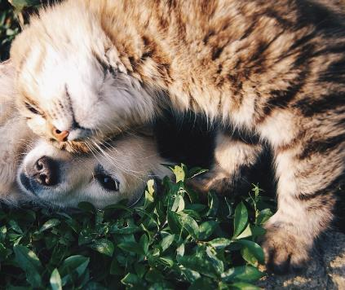

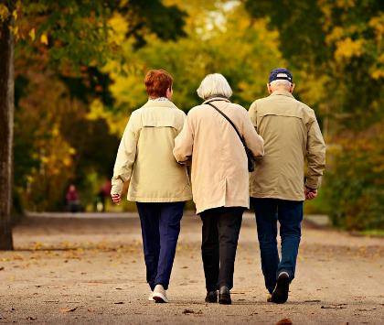
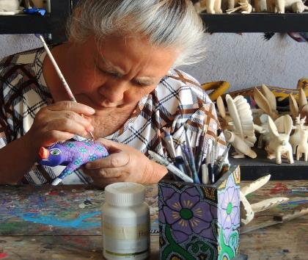

Notes:
Miten huolehdin omasta hyvinvoinnistani?
Kuvat: Pixabay.com
Kouluttajalle: Harjoitus: Mitä olet tänään tehnyt oman hyvinvointisi eteen? Pohtikaa pienissä ryhmissä ja jakakaa muutama esimerkki koko ryhmälle, esimerkkejä arjen jaksamisesta: 2 min+ 10 min.

Slide 23
Välbefinnande
Välbefinnande kan till exempel ses på det sättet att vi kan upprätthålla relationer, bry oss om andra människor, interagera med andra och veta hur vi ska uttrycka våra känslor.
Välbefinnande hjälper också till att hantera tillfällig ångest, tolerera förluster och acceptera förändringar i livet om det behövs.
Ett balanserat sinne vet också hur man kan skilja mellan sin egen tankevärld och yttre verklighet.
Notes:
Kouluttajalle: Miksi mielenhyvinvointi on niin tärkeää?
Tekstin lähde: SPR: Yhdessä voimme paremmin https://rednet.punainenristi.fi/node/20466
Viisi tapaa vahvistaa mielenterveyttä:
https://mieli.fi/sites/default/files/materials_files/viisi_tapaa_vahvistaa_-esite.pdf
Apua ja tukea mielenterveysongelmiin:
Kunnan terveystoimi
Koulu- ja opiskeluterveydenhuolto
Työterveys
Mieli ry (ent. Suomen Mielenterveysseura). www. mieli.fi
Nyyti ry https://www.nyyti.fi/
Mielenterveysseuran kriisipuhelin https://mieli.fi/fi/tukea-ja-apua/kriisipuhelin-keskusteluapua-numerossa-09-2525-0111
Rikosuhripäivystys, https://www.riku.fi/fi/etusivu/
Apua.info apua eri elämäntilanteisiin: http://www.apua.info/fi-FI/
Mielenterveystalo.fi https://www.mielenterveystalo.fi/
Tutkittua tietoa: THL: Mielenterveys: https://thl.fi/fi/web/mielenterveys

Slide 24
Eget bemötande
Lyssnings- och närvaroförmåga är tillräcklig. En vän är där och stöttar här och nu.
Kan hänvisa till hjälp, efter det är kunden ansvarig.
Vännen ansvarar inte för kompisens klients val – volontären kan hjälpa och stötta, men den andra gör ALLTID sitt eget val. Dåliga också.
Gränser - att känna igen och respektera sina egna resurser.
Notes:
Kouluttajalle: Korosta osallistujille, että vastuulliseen auttamiseen kuuluu myös se, että auttajat huolehtivat omasta terveydestään ja hyvinvoinnistaan!
Auttajan omien selviytymiskeinojen tukeminen:
Omat kokemukset voivat heijastaa auttajana toimimiseen – sekä positiivisesti että negatiivisesti, jolloin auttajan on varottava tuomitsemasta autettavaa omien aiempien kokemustensa, käsitystensä tai ennakkoluulojensa perusteella.
Omien rajojen ja rajoitteiden tunnistaminen ja tiedostaminen on olennainen auttajan henkisen avun taito
Vastuuntuntoinen auttaja huolehtii myös itsestään vrt. pelastusliivien tai happimaskin laittaminen ensin itselle, sitten voi auttaa muita
Huonosti voivasta auttajasta ei ole apua, vaan voi olla myös haittaa – huomioi lisävahingon välttämisen periaate
Lisätietoa Auttajan avuksi – Ohjeita vapaaehtoistyössä jaksamiseen https://rednet.punainenristi.fi/henkinentuki
Itsestä huolehtiminen on tärkeää:
Vastuulliseen auttamiseen kuuluu myös se, että auttajat huolehtivat omasta terveydestään ja hyvinvoinnistaan.
Muiden tukeminen kriisitilanteissa tai omat järkyttävät kokemukset voivat vaikuttaa auttajiin, ja henkisen ensiavun antaminen voi olla vaikeaa niin fyysisesti kuin henkisestikin.
Hätääntyneiden ihmisten auttaminen ei ole helppoa, minkä vuoksi auttajat voivat kokea syyllisyyden, surun ja turhautuneisuuden tunteita, mikäli heistä tuntuu, ettei heidän panoksensa riittänyt.
On ehdottoman tärkeää muistaa, että kaikki ovat vain ihmisiä – myös auttajat.
Auttajien on tiedostettava omat tarpeensa, hyväksyttävä omat reaktionsa ja hakeuduttava tarvitsemansa tuen piiriin.
Milloin kannattaa hakeutua avun piiriin? Olet jatkuvasti ahdistunut ja masentunut, vaikea saada unta ja nukut rauhattomasti, et pysty keskittymään, työnteko ei suju, fyysisiä oireita, joihin ei löydy syytä, käytät liikaa lääkkeitä tai alkoholia, itsemurha-ajatukset.

Slide 25

Psykiskt stöd för vänner
Nyckelfärdigheter:
Kriser är en del av livet och du kan överleva dem.
Förmågan att vara närvarande och lyssna är nyckelfärdigheter för en väns känslomässiga stöd.
Modet att känna igen sina egna gränser som vän och modet att söka hjälp och stöd för både sig själv och vänns klient.
Kuva: Joonas Brandt
Notes:
Nyckelfärdigheter: Kriser är en del av livet och du kan överleva dem. Förmågan att vara närvarande och lyssna är nyckelfärdigheter för en väns känslomässiga stöd. Modet att känna igen sina egna gränser som vän och modet att söka hjälp och stöd för både sig själv och vänns klient.
Kouluttajalle: Kurssin kiteytys, onko osallistujilla kysyttävää?

Slide 26
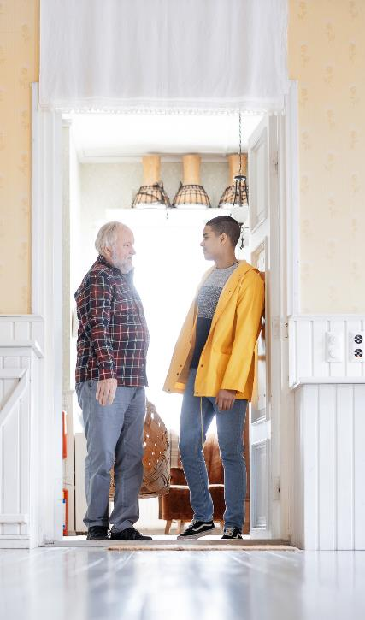
Tack!
Notes:
Kiitokset osallistujille sekä kouluttajille! Kerää kurssipalaute ja kerro muista koulutuksista (Henkisen tuen perus –ja jatkokurssi).
Liitteet/Lisätietoa:
Henkisen ensiavun opas Punaisen Ristin ja Punaisen Puolikuun kansallisille yhdistyksille (Tämä on siis tulossa)
(Englanninkielinen alkuperäisversio: A Guide to Psychological First Aid for Red Cross Red Crescent Societies )
Auttajan avuksi – ohjeita vapaaehtoistyössä jaksamiseen https://rednet.punainenristi.fi/henkinentuki

